Slide 1
数学模型
Mathematical Models
卢 力
School of Software Engineering
Huazhong University of Science and Technology

Slide 2
前言
一、现状
二、教授赠言
三、课程特点
四、教学目的
五、教材
六、参考书
七、网站
八、期刊
九、成绩评定
十、联系方式
十一、上课要求
十二、主要讲授内容

Slide 3


一、现状
数学建模是一门新兴的学科，20 世纪 70 年代初诞生于英、美等现代工业国家。在短短几十年的历史瞬间辐射至全球大部分国家和地区。
20 世纪 80 年代初，我国高等院校陆续开设了数学建模课程，随着数学建模教学活动（包括数学建模课程、数学建模竞赛和数学实验课程等）的开展，这门课越来越得到重视，也深受广大学生的喜爱。
  随着计算机技术的飞速发展，大量的实际问题需要用计算机来解决，而计算机与实际问题之间需要用数学模型来沟通。
  数学建模方法已成为一个重要的科研方法（科研的主要目的是创新），有若干人因建立的模型而获得诺贝尔奖。
  社会对大学生的要求越来越高 ，大学生毕业后要适应社会的需求，一到工作岗位就能创造价值，这需要各种能力，其中包括创新能力、解决实际问题的能力（有赖于建模能力）。
Notes:
数学建模的发展历史及意义

Slide 4
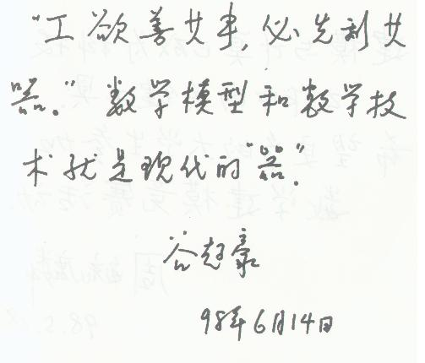
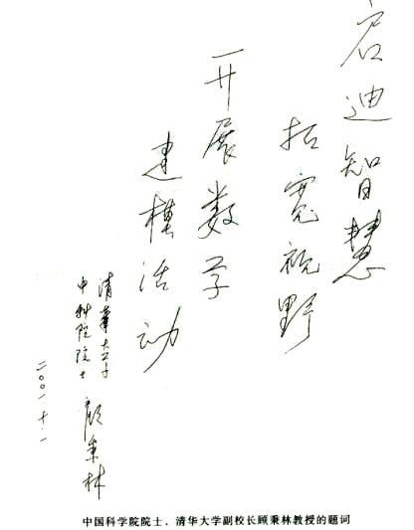
二、教授赠言

Slide 5

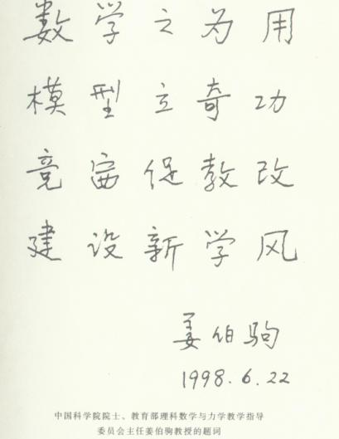

Slide 6
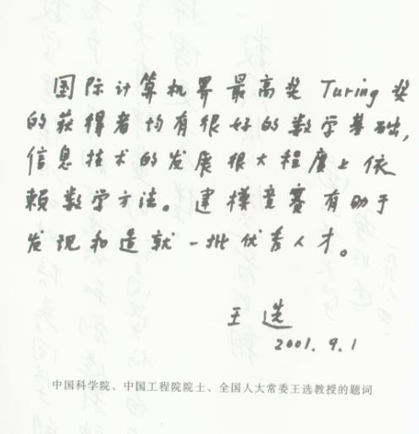
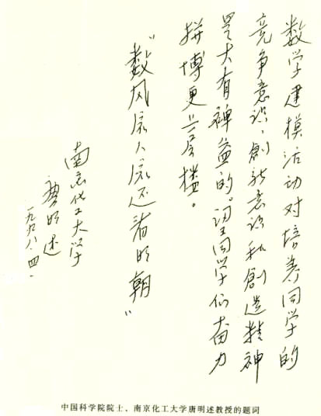

Slide 7
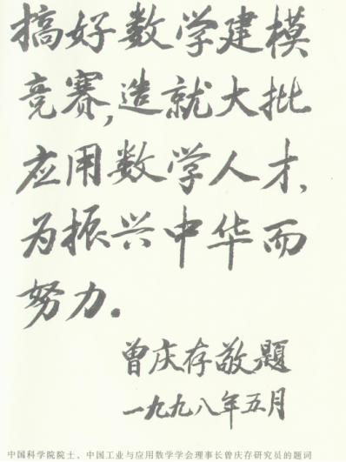
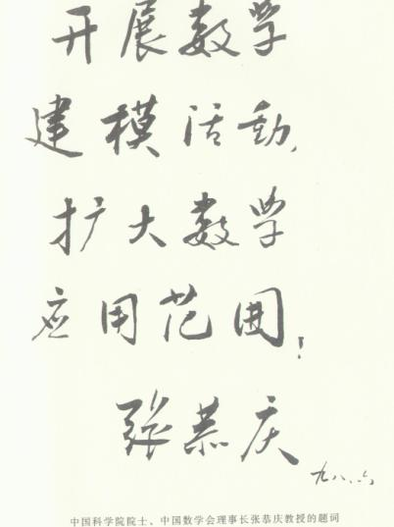

Slide 8
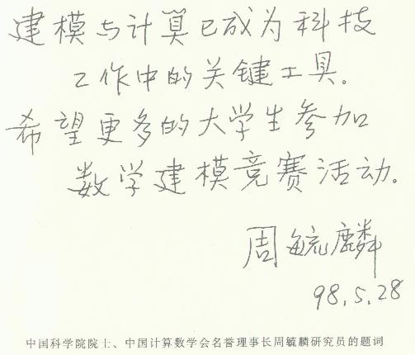

Slide 9
三、课程特点
题材的实用性：教材的内容来自于实际。
知识的广泛性：依赖于各方面的基础知识。
内容的趣味性：有些问题就象是做游戏，引人入胜。

Slide 10
四、教学目的
培养学生建模能力和解决实际问题的综合能力
查阅文献、搜集资料的能力
“双向翻译”能力
运用数学思想进行综合分析能力
综合运用知识的能力
发现和创新能力
观察力和想象力
提高撰写科研论文的能力
团结合作精神和相互协调能力

Slide 11


五、教材
数学模型
  第四版
  姜启源，谢金星，叶俊
  高等教育出版社，2011

Slide 12
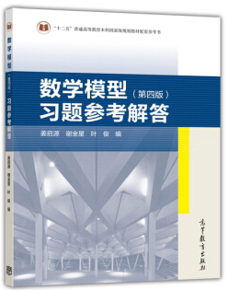
六、参考书
《数学模型（第四版）》习题参考解答
  姜启源，谢金星，叶俊
  高等教育出版社，2011
数学建模教程
  梅正阳，韩志斌
  科学出版社，2012
数学建模与数学实验（第二版）
  赵静，但琦
  高等教育出版社，2003

Slide 13
数学建模的理论与实践
  吴翊，吴孟达，成礼智
  国防科技大学出版社，1999
数学模型与数学建模
  刘来福，曾文艺
  北京师范大学出版社，2002

Slide 14
七、网站
全国大学生数学建模竞赛（官方网站）
China Undergraduate Mathematical Contest in Modeling (CUMCM) http://www.mcm.edu.cn/
中国数学建模网（国防科技大学，湖南，中国最大的数学建模网站） http://www.shumo.com/
华中数学建模 http://www.shumo.cn/
数模之家（山东数模） http://www.sdshumo.cn/
北京诺亚数学建模科技有限公司 http://www.noahmodel.com/
MCM / ICM http://www.comap.com/
中国数学资源网 http://www.mathrs.net/

Slide 15
八、期刊
数学文化 (香港出版，可免费下载全文)
Journal of Mathematical Modeling and Application (巴西编辑出版，可免费下载全文)
Journal of Mathematical Modelling and Algorithms
Teaching Mathematics and its Applications
Applied Mathematical Modelling
Mathematical and Computer Modelling
Mathematical Modelling and Applied Computing
International Journal of Mathematical Modeling, Simulation and Applications

Slide 16
高校应用数学学报
工程数学学报
运筹学学报
数学的实践与认识
系统工程理论与实践
系统工程学报

Slide 17

九、成绩评定
平时成绩 30%~40%
  课堂作业
  课程论文
  考勤
结业考试 60%~70%

Slide 18
十、联系方式
Email
  lulihust@163.com
Phone
  13667182852
Office
  Room N-305

Slide 19
十一、上课要求
执行学籍管理规定和学生手册要求
将移动电话等设置成震动或关机
带好笔和草稿纸

Slide 20
十二、主要讲授内容
第一章 建立数学模型
第二章 初等模型
第三章 简单的优化模型
第四章 数学规划模型
第五章 微分方程模型
第六章 代数方程与差分方程模型

Slide 21
第一章 建立数学模型

Slide 22

主要讲授内容
1.1 从现实对象到数学模型
1.2 数学建模的重要意义
1.3 数学建模示例
  椅子能在不平的地面上放稳吗
  商人们怎样安全过河
  如何施救药物中毒
1.4 数学建模的基本方法和步骤
1.5 数学模型的特点和分类
1.6 数学建模能力的培养
Notes:
本章作为全书的导言和数学模型的概述，主要讨论建立数学模型的意义、方法和步骤，给读者以建立数学模型的全面的、初步的了解。

Slide 23
1.1 从现实对象到数学模型
本节讨论
原型与模型
模型分类
鸡兔同笼问题
鸡兔同笼问题建立数学模型的基本步骤
数学模型和数学建模

Slide 24


原型与模型
原型（Prototype）
人们在现实世界中所关心、研究或从事生产、管理的实际对象。包括研究对象、实际问题等。
  在科技领域通常使用系统、过程等词汇代之。
  机械系统、电力系统、生态系统、生命系统、社会经济系统等；
  钢铁冶炼过程、导弹飞行过程、化学反应过程、污染扩散过程、生产销售过程、计划决策过程等。
  系统的观点能让人们更好地认识和把握事物。
  人们所关心和研究的事物或系统总是存在着矛盾的，矛盾就是问题，研究事物或系统就是去解决问题。
  事物或系统总是处于运动变化的过程之中，如何把握它们在运动变化过程中的规律性，是研究事物或系统的根本问题。
  本书所述的“现实对象”、“实际问题”、“研究对象”以及“系统”等均指原型。

Slide 25
模型（Model）
为某个目的将原型的某一部分信息进行简缩、提炼而构造的原型替代物。
  模型不是原型原封不动的复制品。
  一个原型，为了不同的目的可以有多种不同的模型。
  放在展厅里的飞机模型应在外形上逼真，但不一定能飞；
  参加航模竞赛的模型飞机要具有良好的飞行性能，在外观上不必苛求；
  在飞机设计、试制过程中用到的数学模型和计算机模拟，则只要求在数量规律上真实反映飞机的飞行动态特性，毫不涉及飞机的实体。
  模型的基本特征是由构造模型的目的决定的。

Slide 26
模型分类
用模型替代原型的方式来分类：物质模型和理想模型
物质模型（形象模型）
根据实物、设计或设想，按比例、形态或其它特征制成的看起来和客观实体基本相似的模型叫做形象模型，如直观模型、物理模型、……
  直观模型
  指那些供展览用的实物模型。
  通常将原型的尺寸按比例缩小或放大，主要追求外观上的逼真。
  玩具、照片、沙盘、火箭模型、… …

Slide 27
  物理模型
  主要指科技工作者为一定目的根据相似原理构造的模型。
  不仅可以显示原型的外形或某些特征，而且可以用来进行模拟实验，间接地研究原型的某些规律。
  波浪水箱中的舰艇模型、风洞中的飞机模型；
  地震模拟装置、核爆炸反应模拟设备、…
  注意验证原型与模型间的相似关系，以确定模拟结果的可靠性。
  物理模型常可得到实用上很有价值的结果，但也存在成本高、时间长、不灵活等缺点。

Slide 28
理想模型（抽象模型）
借助于符号、图表等来描述客观事物的模型叫做抽象模型，如思维模型、符号模型、数学模型、计算机模拟、……
  思维模型
  指通过人们对原型的反复认识，将获取的知识以经验形式直接储存于人脑中，从而可以根据思维或直觉作出相应的决策。
  司机开车、钳工的操作、……
  某些领导者凭经验做决策
  便于接受，也可在一定条件下获得满意的结果，但是它往往带有模糊性、片面性、主观性、偶然性等缺点。

Slide 29
  符号模型
  指在一些约定或假设下借助于专门的符号、线条等，按一定形式组合起来描述原型。
  地图、电路图、建筑图、分子结构图、… …
  具简明、方便、目的性强及非量化等特点。
  数学模型
  由数字、字母或其它数学符号组成的，描述现实对象数量规律的数学公式、图形或算法。
  计算机模拟
  计算机模拟或者计算机模型是用来模拟一个特定系统抽象模型的计算机程序。
  电子游戏，……

Slide 30
鸡兔同笼问题
一个笼子里装有鸡和兔若干只，已知它们共有 15 个头和 40 只脚，问该笼子中有多少只鸡和多少只兔?
用 x 表示鸡的只数，y 表示兔的只数
列出方程：
x + y = 15，2x + 4 y = 40
求解得：x = 10，y = 5
答：该笼子中有鸡 10 只，兔 5 只。

Slide 31
鸡兔同笼问题建立数学模型的基本步骤
作出简化假设（鸡、兔正常）；
用符号表示有关量（x, y 分别表示鸡和兔的只数）；
用常识（鸡有 1 头 2 脚，兔有 1 头 4 脚）列出数学式子（二元一次方程组）；
求解得到数学解（x = 10, y = 5）；
验证所得结果的正确性（鸡有 10 只，兔有 5 只）。
假设鸡和兔都训练有素，吹一声哨，抬起一只脚，40−15=25。再吹哨，又抬起一只脚，25−15=10，这时鸡都一屁股坐地上了，兔子还两只脚立着。所以，兔子有10÷2=5只，鸡有15−5=10只。
Notes:
有一土豪朋友没读过书，生意却做的相当的大，我一直很好奇。今天去拜访他，终于找到了答案!
他儿子在做作业，有道题不会，叫我们帮忙！
题目是：鸡和兔共15只，共有40只脚，鸡和兔各几只？
我答，“设鸡的数量为X，兔的数量为Y”……我还没算出答案，朋友已给出了答案！
他说你们这些念过书的人不残废才怪呢，他的算法是：假设鸡和兔都训练有素，吹一声哨，抬起一只脚，40-15=25。再吹哨，又抬起一只脚，25-15=10，这时鸡都一屁股坐地上了，兔子还两只脚立着。所以，兔子有10÷2=5只，鸡有15-5=10只。
所以他儿子数学总考第一。
这种算法，让奥数老师们情何以堪!只能感慨学习不能读死书啊！不然拼不过土豪呀。
点评：其实很多人小时候都算过这样类似的题目，初次接触的小朋友会这样算，1个数1个数的凑，假设鸡有1只，那么兔就有14只，腿共有58条……，这是一种最笨的办法，这种算法只适合小数量计算，如果有上百只鸡和兔子，非得把小朋友累死不可；中学的时候，学过代数的同学，一定会想到先列方程：设鸡为x只，兔为y只。x+y=15，2x+4y=40，解得 x=10，y=5。这是普通人的思维。即便是按照二元一次方程解下来，差不多也要算上十来步，表面上也不省事，但是基本上能解决所有类似的有关问题，当然还有其他的方法，譬如假设法、图画法、计算法等。搞笑版的“鸡兔同笼”，其实也是“假设法”的另一个版本，因为叙述不同，所以变得好玩又易学。学习数学假如都这么有趣，一定会让学生越来越喜欢的。

Slide 32
数学模型和数学建模
数学模型或模型 (Mathematical Model)
对于现实世界的一个特定对象，为了一个特定目的，根据特有的内在规律，做出一些必要的简化假设，运用适当的数学工具，得到的一个数学结构。
  数学模型不是原型的复制品，而是为一定的目的对原型所作的一种抽象模拟。它用数学式子、数学符号、程序及图表等刻画客观事物本质属性与内在联系，是对现实世界的抽象、简化而又本质的描述。
  数学模型源于现实，又高于现实。它或者能解释特定事物现象的现实性态；或者能预测特定对象的将来的性态；或者能提供处理特定对象的最优决策或控制等等，最终达到解决实际问题的目的。
数学建模或建模 (Mathematical Modeling)
建立数学模型的全过程，含表述、求解、解释、检验等。

Slide 33
1.2 数学建模的重要意义
数学建模的重要意义
随着电子计算机的出现及飞速发展，
数学以空前的广度和深度向一切领域渗透，
数学建模作为用数学方法解决实际问题的第一步，越来越受到人们的重视。
  在一般的工程技术领域，数学建模仍然大有用武之地；
  在高新技术领域，数学建模几乎是必不可少的工具；
  数学进入一些新领域，为数学建模开辟了许多处女地。
一门科学只有成功地运用数学时，才算达到了完善的地步。 ——马克思
Notes:
“数学是一种关键的、普遍的、可以应用的技术”。
数学“由研究到工业领域的技术转化，对加强经济竞争力具有重要意义”。
“计算和建模重新成为中心课题，它们是数学科学技术转化的主要途径” 。

Slide 34
数学建模的具体应用
  分析与设计
  预报与决策
  控制与优化
  规划与管理
数学建模
如虎添翼
（作用）
计算机技术
知识经济

Slide 35
1.3 数学建模示例
本节将给出三个数学建模的例子，重点说明如何做出合理的简化假设，用数学语言确切地表述实际问题，以及怎样用模型的结果解释实际现象。
1.3.1 椅子能在不平的地面上放稳吗?
1.3.2 商人们怎样安全过河?
1.3.3 如何施救药物中毒?

Slide 36
1.3.1 椅子能在不平的地面上放稳吗？
问题
将四条腿一样长的正方形椅子放在不平的地面上， 是否总能设法使它的四条腿同时着地，即放稳？
分析
仔细分析本问题的实质发现：
本问题与椅子脚、地面及椅子脚和地面是否接触有关。
如果把椅子脚看成平面上的点, 并引入椅子脚和地面距离的函数关系就可以将问题与平面几何和连续函数联系起来, 从而可以用几何知识和连续函数知识来进行数学建模。
常识：能三只脚同时着地，放稳需四只脚同时着地。

Slide 37
模型假设
地面高度连续变化，可视为数学上的连续曲面（无台阶等）；
只要有一点着地就视为椅脚已经着地，即将与地面的接触视为几何上的点接触；
四条腿一样长，椅脚与地面点接触，四脚连线呈正方形；
地面相对平坦，使椅子在任意位置至少三只脚同时着地；
椅子的中心不动。

Slide 38
模型构成
用数学语言把椅子位置和四只脚着地的关系表示出来。
椅子位置
利用正方形（椅脚连线）的对称性
用θ（对角线与 x 轴的夹角）表示椅子位置
y
B′ ´
B
A′
四只脚着地
椅脚与地面距离为零
距离是θ 的函数
C
θ
A
O
x
四个距离(四只脚)
两个距离
C′
D′
正方形对称性
D
A′，C′ 两脚与地面距离之和记为 f(θ)
B′，D′ 两脚与地面距离之和记为 g(θ)
正方形ABCD
绕O点旋转θ

Slide 39
地面为连续曲面
f(θ), g(θ)是连续函数
对任意θ，f(θ)、g(θ) 中至少有一个为 0，
即有 f(θ) ⋅ g(θ) = 0.
椅子在任意位置至少三只脚着地
四只脚着地
f(θ) = g(θ) = 0
数学问题
已知： f(θ), g(θ) 是连续函数；
对任意θ，f(θ) ⋅ g(θ) = 0；
且 g(0) = 0，f(0) > 0.
证明：存在θ₀，使 f(θ₀) = g(θ₀) = 0.

Slide 40
y
模型求解
B′ ´
B
A′
给出一种简单、粗糙的证明方法
C
θ
A
O
x
将椅子逆时针旋转90˚，对角线AC和BD互换。
由 g(0) = 0，f(0) > 0，知 f(π/2) = 0，g(π/2) > 0.
令 h(θ) = f(θ) – g(θ)，则 h(0) > 0 和 h(π/2) < 0.
由 f, g 的连续性知 h 为连续函数，根据连续函数的介值定理，
必存在 θ₀∈(0, π/2)，使 h(θ₀) = 0，即 f(θ₀) = g(θ₀).
因为对任意θ，f(θ) ⋅ g(θ) = 0，所以 f(θ₀) = g(θ₀) = 0.
C′
D′
D
评注和思考
建模的关键：椅子的位置变量θ 及距离函数 f(θ)、g(θ)
正方形的对称性及旋转 90˚ 不是关键。
考察四脚呈长方形的椅子
Notes:
【简评】问题初看起来似乎与数学没有什么关系, 不易用数学建模来解决, 但通过如上处理把问题变为一个数学定理的证明, 使其可以用数学建模来解决, 从中可以看到数学建模的重要作用.
【启示】对于一些表面上与数学没有关系的实际问题也可以用数学建模的方法来解决, 此类问题建模的着眼点是寻找、分析问题中出现的主要对象及其隐含的数量关系, 通过适当简化与假设将其变为数学问题.
证明过程的粗糙之处：椅子的旋转轴在哪里，它在旋转过程中怎样变化？

Slide 41
1.3.2 商人们怎样安全过河
问题(智力游戏)
三个商人各带一个随从乘船渡河，这只小船只能容纳两人，由他们自行划行。
随从们密约，在河的任一岸，一旦他们的人数比商人们多，就杀人越货。
但是如何乘船渡河的大权掌握在商人们手中。
河
小船(至多2人)
Δ Δ Δ 3名商人
× × × 3名随从
试为商人们制定一个安全渡河的方案。

Slide 42
彼岸
河
小船(至多2人)
此岸
问题分析
这是一个状态转移问题，即多步决策过程。
状态(State)变量、决策(Decision)变量，状态转移规律
状态：
每一步渡河前，此岸或彼岸的人员
决策：
每一步渡河时，此岸到彼岸或彼岸到此岸船上的人员
要求：
在安全的前提下（两岸的随从数不比商人数多），经有限步使全体人员过河。

Slide 43
彼岸
河
小船(至多2人)
此岸
模型假设
记渡河过程中此岸的商人数为 x，随从数为 y.
  x, y = 0, 1, 2, 3
此岸的状态可用向量 (x, y) 表示.
共有 16 种可能的状态
对商人安全的状态：
  (3, y) (其中 y = 0, 1, 2, 3)，表示商人全在此岸；
  (0, y) (其中 y = 0, 1, 2, 3)，表示商人全在对岸；
  (x, y) (其中 x = y = 1, 2)，表示两岸商人和随从一样多。
这些状态的集合称为允许状态集合，记做 S，即
S = {(x, y) | x = 3, y = 0, 1, 2, 3; x = 0, y = 0, 1, 2, 3; x = y = 1, 2}

Slide 44
状态转移需经状态运算来实现。
摆一次渡就可以改变现有状态，这种状态运算正是要选择的策略，也称为决策，用向量 (u, v) 表示，即 u 名商人和 v 名随从乘船。显然允许决策集合为
D = {(u, v) | 1 ≤ u + v ≤ 2}
小船从此岸到彼岸或从彼岸到此岸的每一次渡河，都造成状态的一次转移。

Slide 45
模型构成
用 s₁(x, y), s₂(x, y), …表示此岸状态的变化过程，s_{k} ∈ S。
用 d_{k}(x, y) 表示状态 s_{k}(x, y) 下的决策，d_{k} ∈ D。
因为 k 为奇数时，小船离开此岸；k 为偶数时，小船到达此岸，所以状态转移满足下列关系：
s_{k+1} = s_{k} + (−1)^{k}d_{k}
多步决策问题：
求决策 d_{k} ∈ D，使状态 s_{k} ∈ S，并按转移律
s_{k+1} = s_{k} + (−1)^{k}d_{k}，k = 1, 2, …, n
由 s₁(3, 3) 到达 s_{n+1}(0, 0)，n 越小越好。

Slide 46
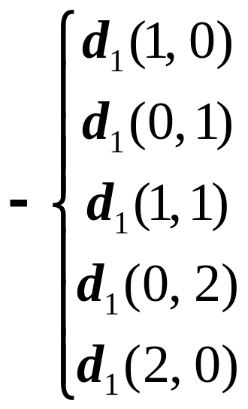
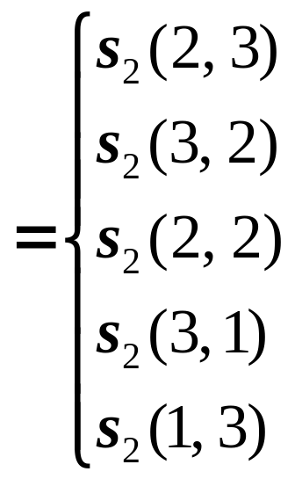
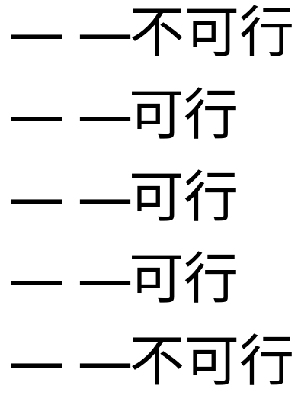
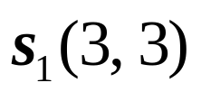
模型求解——穷举法
编程上机。如果计算过程中出现循环，说明问题无解。
当问题比较简单时，可作如下分析。
第一次渡河：
因此，第一次渡河时，可采取的策略为：
d₁(0, 1) 或 d₁(1, 1) 或 d₁(0, 2)

Slide 47
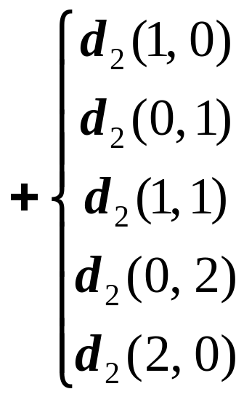
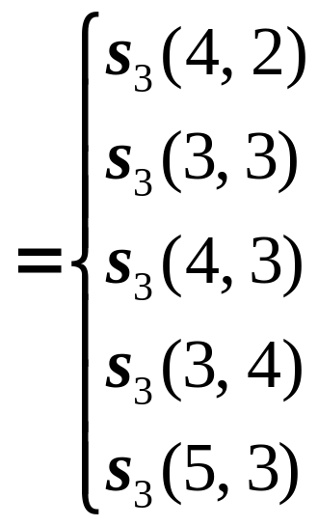
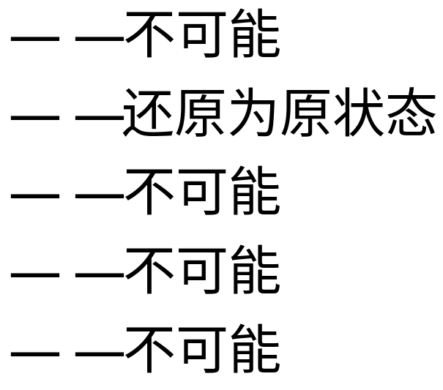
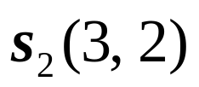
第二次渡河：
对于d₁(0, 1)
由此可见，第一次渡河应排除单人渡河的方案。

Slide 48
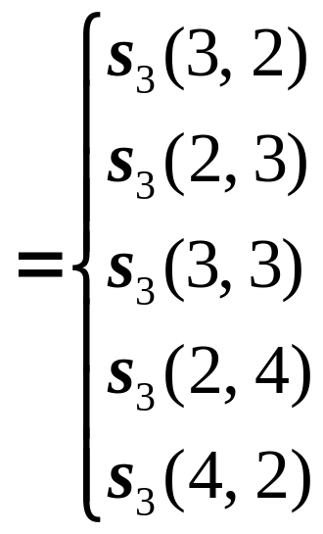
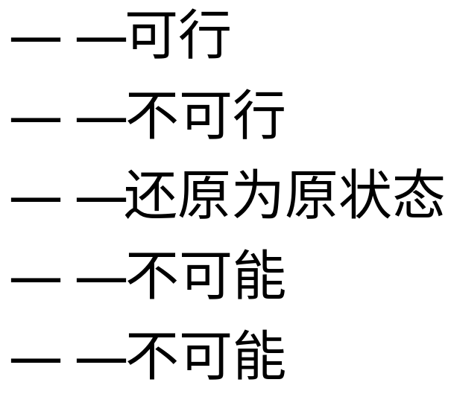
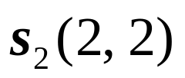
第二次渡河：
对于d₁(1, 1)

Slide 49
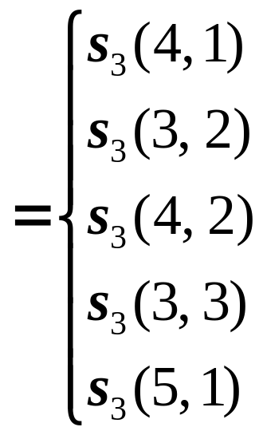
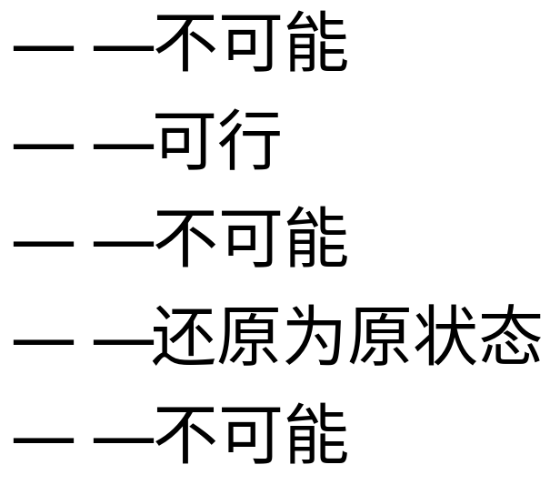
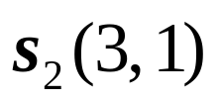
第二次渡河：
对于d₁(0, 2)
因此，第二次渡河时，可采取的策略为：
d₁(1, 1) → d₂(1, 0) 或 d₁(0, 2) → d₂(0, 1)

Slide 50
这一方法实际上是一种搜索技术。
类似进行以上分析，可寻找出渡河方案。

Slide 51
S = {(x, y) | x = 0, y = 0, 1, 2, 3;
x = 3, y = 0, 1, 2, 3; x = y = 1, 2}
模型求解——图解法
状态 s = (x, y) ↔ 16个格点
y
s₁
允许状态 S
↔ 10个 点
3
允许决策：移动 1 或 2 格
k 奇, 左下移；k 偶, 右上移
d₁
2
d₁, …, d₁₁给出安全渡河方案
1
评注和思考
d₁₁
规格化方法，易于推广
O
s_{n+1}
1
2
3
x
考虑 4 名商人各带一随从的情况
考虑汉诺塔的问题
Notes:
多步决策模型:
恰当地设置状态和决策, 确定状态转移律及目标(目标函数)。

Slide 52
1.3.3 如何施救药物中毒
问题
两位家长带着孩子急匆匆来到医院急诊室，诉说两小时前孩子一次误吞下11片治疗哮喘病、剂量为100mg/片的氨茶碱片，已出现呕吐、头晕等不良症状。
按照药品使用说明书，氨茶碱的每次用量：
成人是100 ~ 200mg，儿童是3 ~ 5mg/kg
过量服用可使血药浓度（单位血液容积中的药量）过高，100μg/ml浓度会出现严重中毒，200μg/ml浓度可致命。
医生需要判断：孩子的血药浓度会不会达到100 ~ 200 μg/ml；如果会达到，应采取怎样的紧急施救方案。

Slide 53
调查与分析
药理学研究药物和机体（包括病原体）相互作用及其规律的学科。药理学研究的两个内容：
一是药效学-药物效应动力学——药物对机体或病原体的作用及作用机制；
二是药动学-药物代谢动力学——机体对药物处置的动态变化（规律），包括药物在体内的吸收、分布、代谢和排泄的演变过程。
药动学模型是为了定量研究药物体内过程的速度规律而建立的数学模型，常用的有房室模型和生理药动学模型等。
通过房室模型可以分析药物在人体的运行过程，得到药物在血液中的浓度变化（即血药浓度），从而给出最佳给药方式及血药浓度的峰值时间，由此来选择最佳治疗方案。

Slide 54
口服药物
胃肠道
血液系统
体外
房室是由具有相近的药物转运速率的器官、组织组合而成。同一房室内各部分的药物处于动态平衡。
运用房室模型，可将机体看成由一或多个房室组成的系统，从而将复杂的分布过程模型化。
假设机体给药后，药物立即在全身各部位达到动态平衡，这时把整个机体视为一个房室，称为一室模型或单室模型。
假设药物进入机体后，可迅速在血液及血流丰富的组织（如血液及心、肝、肾、脑、腺体等）分布达到动态平衡， 然后再在血液供应较少或血流较慢的组织（如脂肪、皮肤、骨骼等）分布达到动态平衡， 此时可把这些组织分别称为中央室和周边室，即二室模型。
Notes:
为了分析药物在体内运动的动态规律，需要建立一个房室模型（compartment model) 来模拟人体 (动力学模型 ），把机体看成由许多房室构成的体系。房室是组成模型的基本单位，它是根据药动学特点而划分的。 应当指出，房室模型只是进行药动学分析的抽象概念，并不代表人体的具体器官组织。但人体各组织器官只要药物在其间的转运速率相同，则被归纳为一个房室。所以房室概念又与体内各组织器官的生理学特性（如血流量、膜通透性、与药物的亲和力等）有一定的联系。确定模型由几个房室组成和结构是药动学分析的一个重要问题。
药物进人体循环，迅速（通常指1-2分钟）均匀分布至全身，在血液与各组织器官之间保持动态平衡。此时整个机体可视作一个房室，称之为一室模型。若在平衡前有分布过程，然后逐渐与各器官组织之间保持平衡，此时把机体视作多室模型。二室模型是把身体分为二个房室，即一个中央室与一个外周（周边）室相连接的模型。其划分与人体组织器官相联系的地方在于：中央室是药物首先进入的区域，包括血液及心、肝、肾、脑、腺体等血管丰富、血流通畅、易于转运的内脏组织。药物可以在数分钟内分布到整个中央室。外周室一般是血管分布少、血流缓慢的组织，包括脂肪、皮肤或静止状态的肌肉等。药物进人外周室缓慢。 对于一个具体药物是属于哪种房室模型的药物，要根据实验结果（药物浓度-时间曲线）进行具体分析。

Slide 55
注：多数情况下二室模型能够准确地反映药物的体内过程特征，但一室模型虽然准确性稍差，却比较简单，便于理解、推广、应用，且有些药物用一室模型处理已能满足要求，所以其重要性并不亚于二室模型。
认为血液系统内药物的分布，即血药浓度是均匀的，可以将血液系统看作一个房室，建立“一室模型”。
血液系统对药物的吸收率 (胃肠道到血液系统的转移率) 和排除率可以由半衰期确定。
半衰期可以从药品说明书上查到。

Slide 56
通常，血液总量约为人体体重的7% ~ 8%，体重50 ~ 60 kg的成年人有4000ml左右的血液。
目测这个孩子的体重约为成年人的一半，可认为其血液总量约为2000ml。
临床施救的办法：
口服活性炭来吸附药物，可使药物的排除率增加到原来（人体自身）的2倍。
体外血液透析，药物排除率可增加到原来的6倍，但是安全性不能得到充分保证。

Slide 57
模型假设
胃肠道中药量 x(t)，血液系统中药量 y(t)，时间 t 以孩子误服药的时刻为起点（t = 0）。
胃肠道中药物向血液的转移率与 x(t) 成正比，比例系数 λ (> 0)，总剂量 1100mg 药物在 t = 0 瞬间进入胃肠道。
血液系统中药物的排除率与 y(t) 成正比，比例系数 μ (> 0)，t = 0 时血液中无药物。
氨茶碱被吸收的半衰期为 5h，排除的半衰期为 6h。
孩子的血液总量为 2000ml。

Slide 58
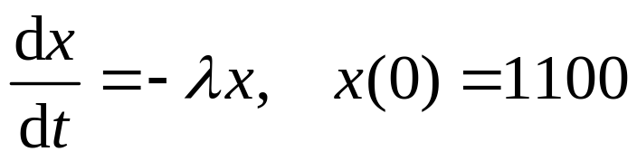
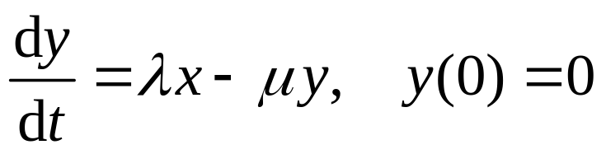
模型建立
转移率正比于x
排除率正比于y
胃肠道
血液系统
口服药物
体外
药量x(t)
药量y(t)
x(t)下降速度与x(t)成正比(比例系数λ)，总剂量1100mg药物在t = 0瞬间进入胃肠道。
y(t)由吸收而增长的速度是λx，由排除而减少的速度与y(t) 成正比(比例系数μ)，t = 0时血液中无药物。

Slide 59
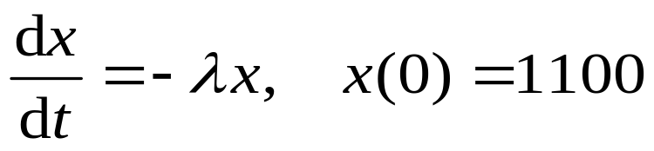
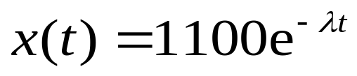



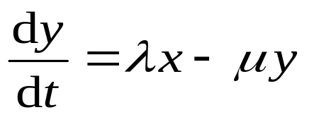
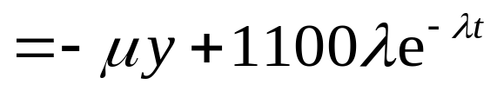
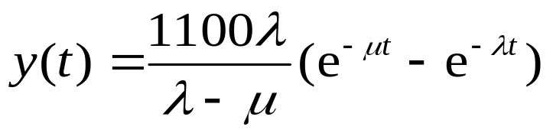

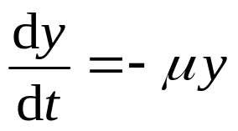
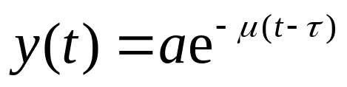

模型求解
药物吸收的半衰期为5h
药物排除的半衰期为6 h
只考虑血液对药物的排除
y(τ) = a
y(τ + 6) = a / 2

Slide 60
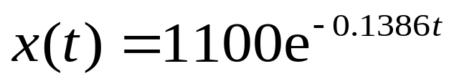
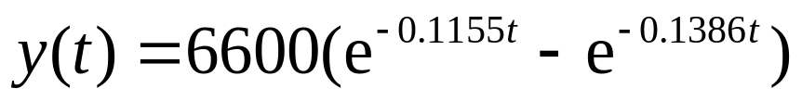
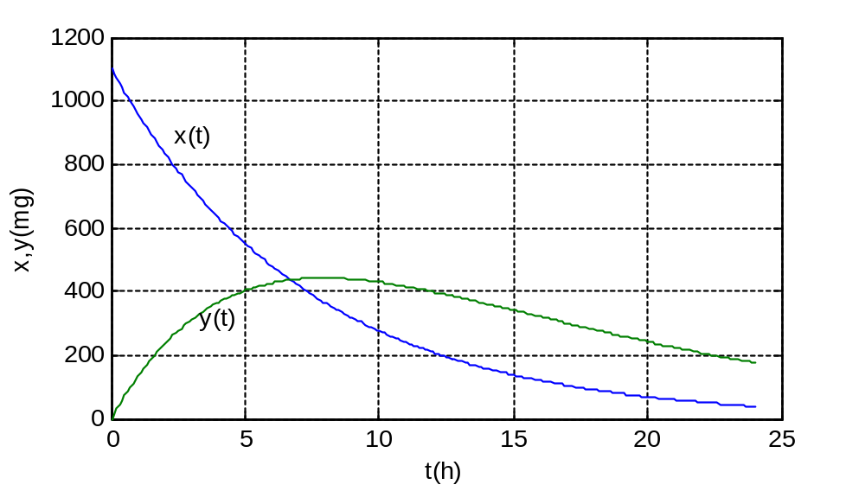
结果及分析
胃肠道药量
血液系统药量
血液总量2000ml
血药浓度100μg/ml
y(t) = 200mg
y=442
严重中毒
血药浓度200μg/ml
t=1.62
y(t) = 400mg
t=7.89
y(2)=236.5
t=4.87
致命
孩子到达医院前已严重中毒，如不及时施救，约 3h 后将致命！

Slide 61
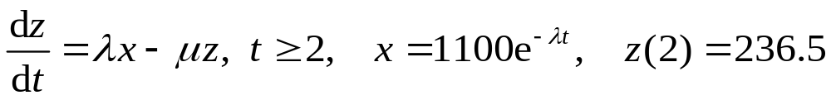
施救方案
口服活性炭：
口服活性炭使药物排除率μ 增至原来的2倍。
孩子到达医院(t = 2)就开始施救，血液中药量记作z(t)。
λ = 0.1386 (不变)，μ = 0.1155×2 = 0.2310

Slide 62
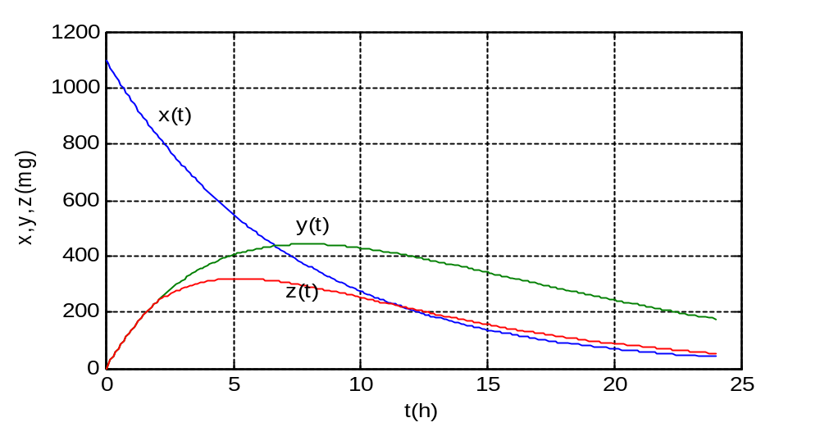
施救后血液中药量z(t)显著低于y(t)。
z(t)最大值低于致命水平。
要使z(t)在施救后立即下降，可算出μ至少应为0.4885。
z=318
t=5.26
采用体外血液透析：
μ可增至0.1155 × 6 = 0.693，血液中药量下降更快；
临床上是否需要采取这种办法，当由医生综合考虑并征求病人家属意见后确定。

Slide 63
1.4 数学建模的基本方法和步骤
本节讨论
数学建模的基本方法
数学建模的基本要求
数学建模的一般步骤
数学建模的全过程
常用简化模型的方法

Slide 64
数学建模的基本方法
机理分析
根据对客观事物特性的认识，
找出反映内部机理的数量规律，
建立的模型常有明显的物理或现实意义。
测试分析
将对象看作“黑箱”，通过对系统输入、输出数据的测量和统计分析，按照一定的准则找出与数据拟合最好的模型。
采用何种方法建模：了解程度 + 建模目的
二者结合
用机理分析建立模型结构，
用测试分析确定模型参数。
机理分析没有统一的方法，主要通过实例研究
(Case Studies)来学习。以下建模主要指机理分析。

Slide 65
数学建模的基本要求
足够的精度，即要求把本质的关系和规律反映进去，把非本质的东西去掉。
简单、便于处理。
依据要充分，即要依据科学规律、经济规律等来建立公式和图表。
尽量借鉴标准形式。
模型所表示的系统要能操纵和控制，便于检验和修改。

Slide 66
数学建模的一般步骤
建模要经过哪些步骤并没有一定的模式，通常与问题性质、建模目的等有关。下面是机理分析方法建模的一般过程：
模型准备
模型假设
模型构成
不合格
不合格
模型检验
模型分析
模型求解
合格
合格
模型应用

Slide 67
模
型
准
备
了解实际背景
明确建模目的
形成一个
比较清晰
的“问题”
搜集有关信息
掌握对象特征
情况明则方法行
模
型
假
设
针对对象特征和建模目的
抓住问题的本质，忽略次要因素
作出合理的、简化的假设
在合理与简化之间作出折中

Slide 68
假设的依据
  对问题内在规律的认识，对现象、数据的分析，以及二者的综合。
  想像力、洞察力、判断力以及经验等。
合理性的原则
  目的性原则：从原型中抽象出与建模目的有关的因素，简化掉与建模目的无关的或关系不大的因素。
  简明性原则：所给出的假设条件要简单、准确，有利于构造模型。
  真实性原则：假设条件要符合情理，简化带来的误差应满足实际问题所能允许的误差范围。
  全面性原则：在对事物原型本身作出假设的同时，还要给出原型所处的环境条件。

Slide 69
用数学的语言、符号描述问题的内在规律
模
型
构
成
建立包含常量、变量等的数学模型
发挥想像力
使用类比法
尽量采用简单的数学工具
模
型
求
解
各种数学方法、数学软件和计算机技术
包括解方程、图解、逻辑推理、统计分析、数值计算等

Slide 70
模型
分析
对求解结果进行数学上的分析
  如结果的误差分析、统计分析、模型对数据的灵敏性及对假设的强健性分析等
模型
检验
与实际现象、数据比较，
检验模型的合理性、适用性
模型
应用
应用中可能发现新问题，需继续完善。

Slide 71
数学模型没有固定的模式，也不要求都要经过上述这些步骤，有时各步骤之间的界限也不那么分明，因此建模不要拘泥于形式上的按部就班，而应采取灵活的表达形式。
进一步对上述建模的一般步骤分析，可以将数学建模的全过程分为表述、求解、解释、验证四个阶段，并且通过这些阶段完成从现实对象到数学模型，再从数学模型回到现实对象的循环，如下图所示。
Notes:
由于客观事物的复杂性，建立数学模型的方法也千变万化，它不仅是一种创造性的劳动，甚至可以说是一种艺术，不可设想仅用一些固定不变的条条框框就能迎刃而解。这里所说的步骤仅是一种大体上的规范，真正解决问题还得融会贯通，利用已有的模型，改造已有的模型，创造出更适应的新模型。

Slide 72
数学建模的全过程
表述
现实世界
现实对象的信息
数学模型
数学世界
(归纳)
验证
求解
(演绎)
现实对象的解答
数学模型的解答
解释
表述
根据建模目的和信息将实际问题“翻译”成数学问题
求解
选择适当的数学方法求得数学模型的解答
解释
将数学语言表述的解答“翻译”回实际对象
验证
用现实对象的信息检验得到的解答
实践
理论
实践

Slide 73
常用简化模型的方法
除去一些变量
  在机理分析中和在一定的条件下，常将描述分布参数系统的偏微分方程，简化为集中参数的常微分方程。
  在统计分析中，则采用主成分分析法、向后回归法（淘汰法）和逐步回归方法，以减少变量个数，或在建模前，采用正交试验方法，在众多因素（变量）中找出对指标有显著影响的少量因素，再进行优选试验，进而建立模型。
合并一些变量
  在构造模型时，将一些性质相同或相似的变量合并成少数有代表性的变量，尽管这样做降低了模型的精度，但只要能满足建模的基本要求，则是可行的。

Slide 74
改变变量的性质
  常用的方法是，将某些非主要的或暂时的变量看作常量，将连续变量看作离散变量，或把离散变量看作连续变量。
改变变量之间的函数关系
  当处理非线性问题遇到困难或建模精度要求不高时，常将非线性函数在某一点处展开（Taylor展开），取前两项作为近似表达式，即用线性关系式逼近非线性关系式。也可以采用二次函数或其他研究比较透彻的函数逼近，而使模型简化。
  在随机模型中，常用一些熟悉的概率分布函数，如正态分布、指数分布等去代替不太好处理的概率分布函数。

Slide 75
改变约束关系
  如增加一些约束，或去掉一些约束，对约束进行一些修改等。
  又如在求解数学规划时，若要求目标函数的极大值，而真正解不一定能找到时，则增加约束后求得的可行解一般是偏低的，称之为保守解或悲观解；去掉一些约束求得的解往往偏高，称之为冒进解或乐观解。虽然它们都不是问题的真正的解，但可以通过它们了解真正解的范围，这对问题进行初步评价是有用的。
模型结构的转换
  若某种在理论上很简单但求解困难，甚至无法求解，或者要求具有某种数据，而这种数据不具备或不易得到时，只有改用其他形式的模型，即改变模型的结构。

Slide 76
  模型结构的转换，需要在对问题透彻理解和想像的基础上，实现视角的转换，即从不同的角度观察问题，进而采用不同的数学工具来描述同一问题。
  在建模时，能否用数学工具描述某一问题的特征是建模的前提。当根据观测数据对回归法模型的参数或时序模型的参数进行估计时，系统可辨识性问题也就同时提出来了。当根据某物理场的信息估计偏微分方程中的某些参数时，如场的存在范围或边界条件，也遇到了数学物理反问题的适定性问题，这些数学建模的理论问题有待于在专门的问题中研究。

Slide 77
1.5 数学模型的特点和分类
本节讨论
数学模型的特点
数学模型的分类
数学模型的评价标准

Slide 78
数学模型的特点
模型的逼真性和可行性
费用与效率的折衷
模型的非预制性
Open-end problem
模型的渐进性
推陈出新
模型的条理性
分析更全面、深入
模型的强健性（稳定性）
微小改变无大变化
模型的技艺性
技术与艺术
模型的可转移性
转移到其他领域
模型的局限性
近似的通用性与精确性

Slide 79
数学模型的分类
应用领域
人口、交通、经济、生态、…
数学方法
初等数学、微分方程、规划、统计、…
表现特性
确定性和随机性
静态和动态
离散和连续
线性和非线性
建模目的
描述、优化、预报、决策、控制、…
了解程度
白箱
灰箱
黑箱

Slide 80
白箱模型
其内在机理相当清楚的学科问题，包括力学、热学、电学等。
主要是研究优化设计和控制等问题。
灰箱模型
其内在机理尚不十分清楚的现象和问题，包括生态、气象、经济、交通、化工、地质等。
主要是建立和完善这些模型。
黑箱模型
其内在机理（数量关系）很不清楚的现象，如生理、医学、生命科学、社会科学等。
主要是从定性研究朝定量化方向发展。

Slide 81
模型的分类在本课程中没什么重要意义，因为对一个现实问题而言，数学建模没有确定的模式，它与问题的性质、建模目的、建模者自身的数学素质有关，甚至还与建模者的灵性有关。

Slide 82
数学模型的评价标准
相似性
能够真实反映所研究对象的本质特征和运动规律。
简明性
结构简明，便于理论分析、逻辑推理和数值计算。
可检验性
能有效地说明和解释实际问题，并能检验其可靠程度。

Slide 83
1.6 数学建模能力的培养
广博的知识
经验
想像力
洞察力
判断力
直觉
灵感……
数学建模与其说是一门技术，不如说是一门艺术。
技术大致有章可循
艺术无法归纳成普遍适用的准则
学习、分析、评价、改进别人做过的模型
亲自动手，认真做几个实际题目

Slide 84
培养想像力的两个例子
例1 某人家住 T 市，在外地工作，平时总是乘坐下午 5:30 到达 T 市的火车回去，他的妻子准时在车站接他。有一天此人提前半小时下班，乘火车 5:00 到达 T 市，然后步行回家。路上，他遇到了开车来接他的妻子，由此比平时早 10分钟到家。问此人一共步行了多少时间？
该问题涉及两个人，由于问题的叙述和提问都是站在“某人”的角度，而“某人”到达 T 市的时刻在变化，因此，顺着问题正面叙述的角度看，条件不足。

Slide 85
在考虑问题时，实际上忽视了另一个人的存在。这就是“妻子”，而“妻子”每天从家到火车站的时刻表是不变的，这就找到了一个“参照系”，转而站在“妻子”的角度观察问题。
若“妻子”在这一天像往常一样继续开车到火车站（到火车站时刻为5:30）然后回家，那么他们就会在平时一样的时刻到家，这说明提前的10分钟是没有去车站省下的，即相遇时，妻子距火车站还有5分钟的路程，因此相遇时刻为5:25，这说明此人已步行了25分钟。

Slide 86
例2 某人第一天上午8:00由 A 处出发，于下午6:00到达 B 处，第二天上午8:00他又由 B 处出发仍沿原路返回，并于下午6:00回到 A 处。证明：途中至少存在一点，此人在两天中同一时刻到达该处。
将问题设想成甲、乙两人在同一天分别从 A、B 两地相向而行，两人必在途中某处相遇，则结论的正确性就十分明显了。

Slide 87

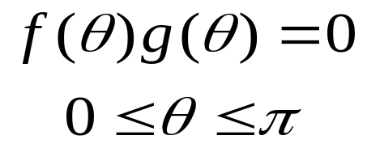


D
y
B
f(θ) 表示A′，B′与地面距离之和
g(θ) 表示C′，D′与地面距离之和
A′
则由三点着地，有
A
C
x
C
O
A
C′
B
D

Slide 88
树上有十只鸟，猎人打一枪，还剩几只鸟？
http://www.iqiyi.com/w_19s0lbm595.html

